Slide 1


主日信息
『禱告的服事』
(雅各書 5:13-20)
9  8  2013
薛忠勇 弟兄

Slide 2
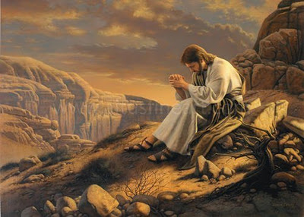
有人在為你禱告
1/2
有時候你禱告感到力量用盡，
流眼淚好像雨下，終日不停，
主關心，祂也瞭解你能忍受多少
祂邀別人懇切為你禱告。
有人在為你禱告，有人在為你禱告；
當你覺得寂寞孤單，
你的心快要破碎，
要記得有人在為你禱告。

Slide 3
有人在為你禱告
2/2
是否你正處在狂風暴雨之中，
你的心支離破碎，疲倦失意，
別絕望，這個時候有人為你禱告
平安喜樂將要進入你心。
有人在為你禱告，有人在為你禱告；
當你覺得寂寞孤單，
你的心快要破碎，
要記得有人在為你禱告。

Slide 4
領禱：黃霞 姊妹
請同心為肢體的需要在神前代求

Slide 5

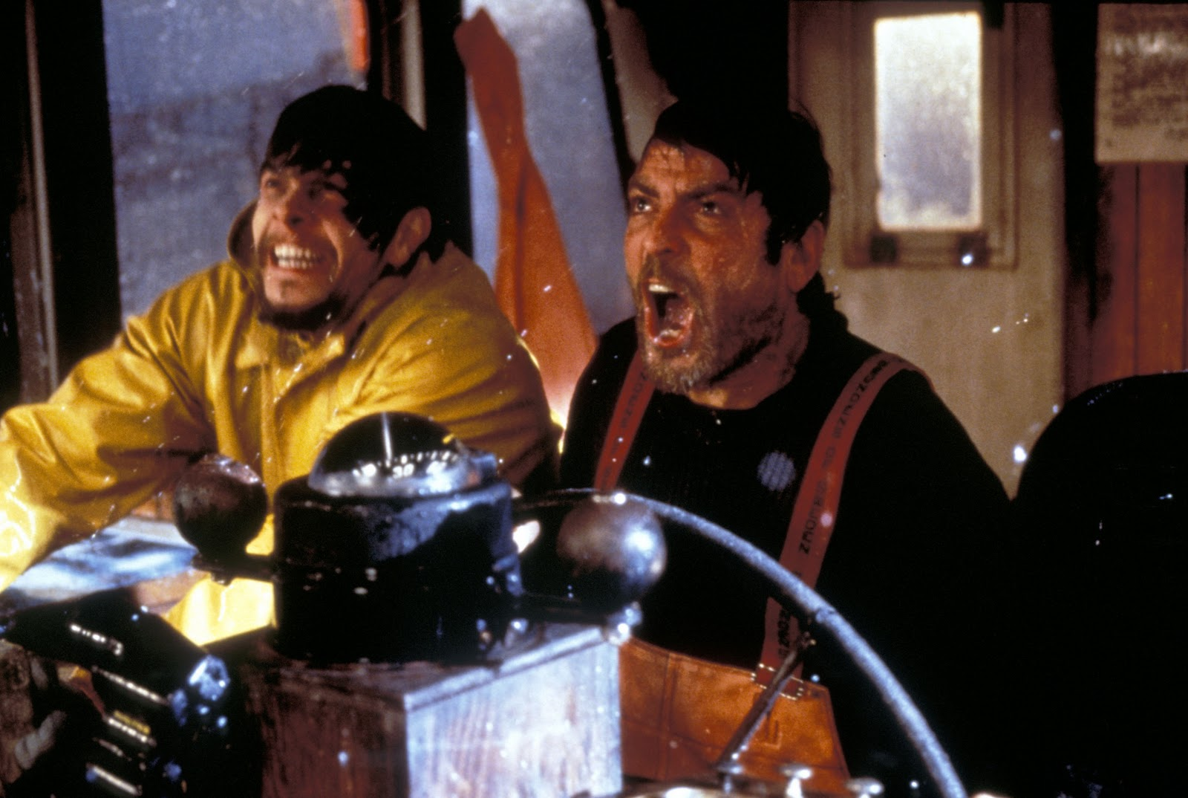
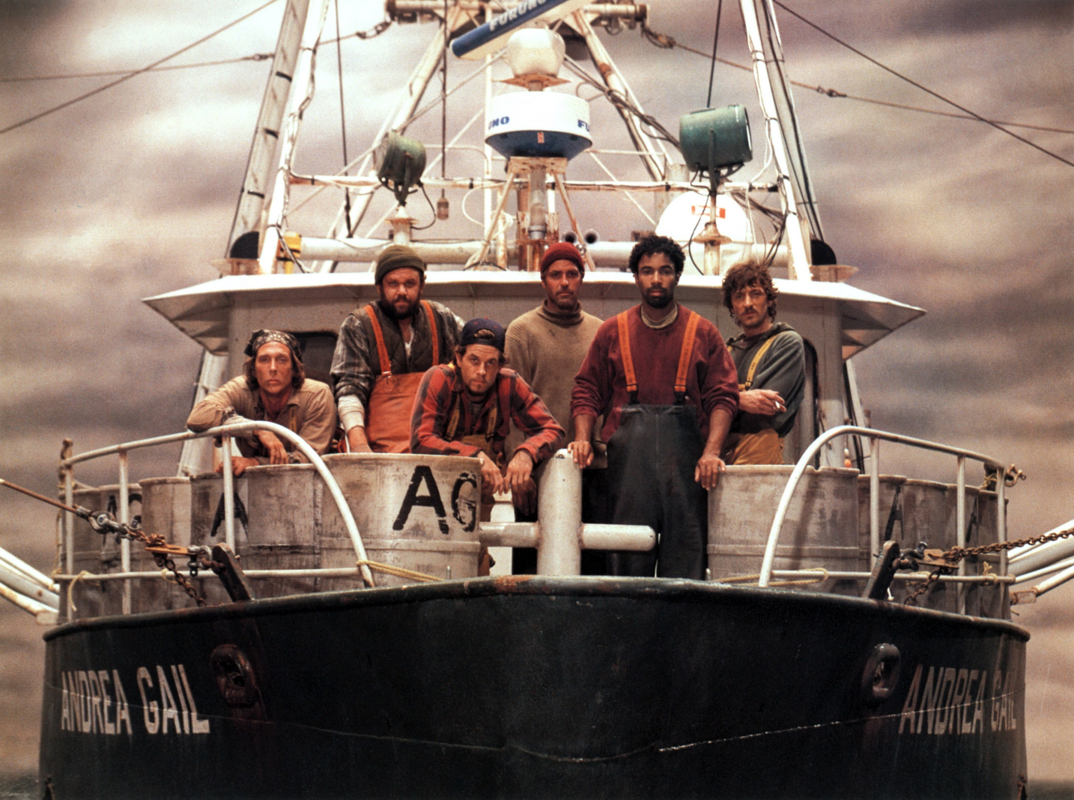
如果拼不過呢？
那我們可以禱告！
禱告總是被放在最後的一招

Slide 6
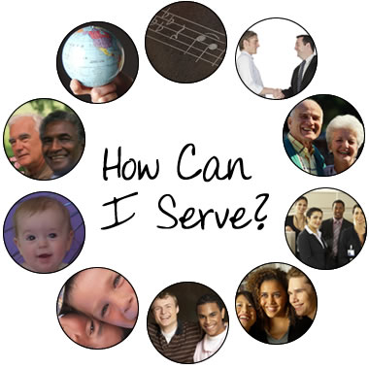
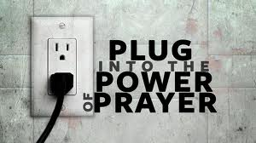

Slide 7
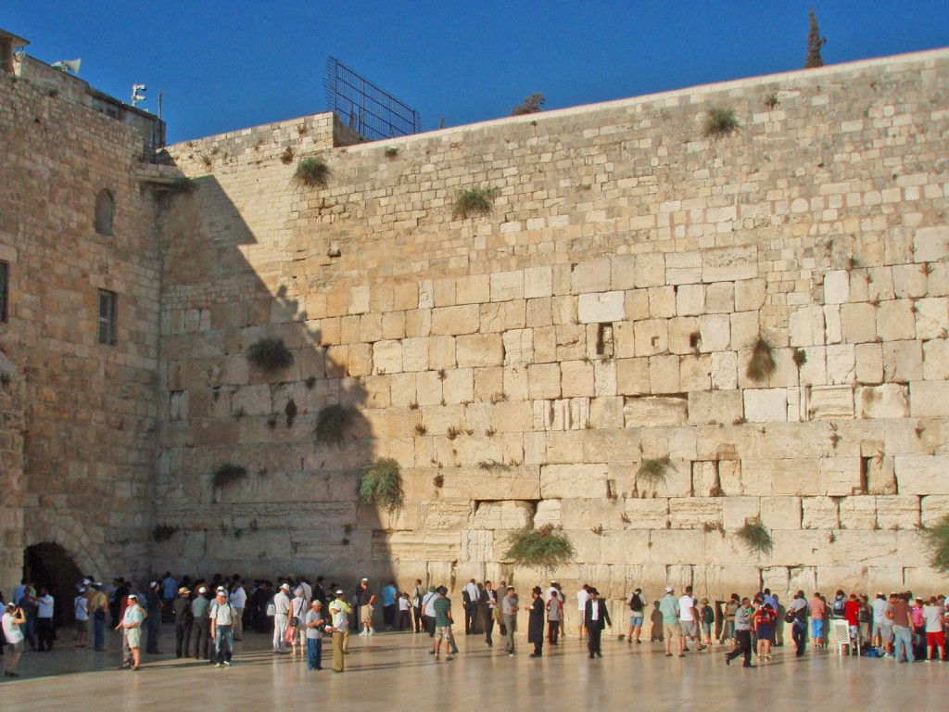
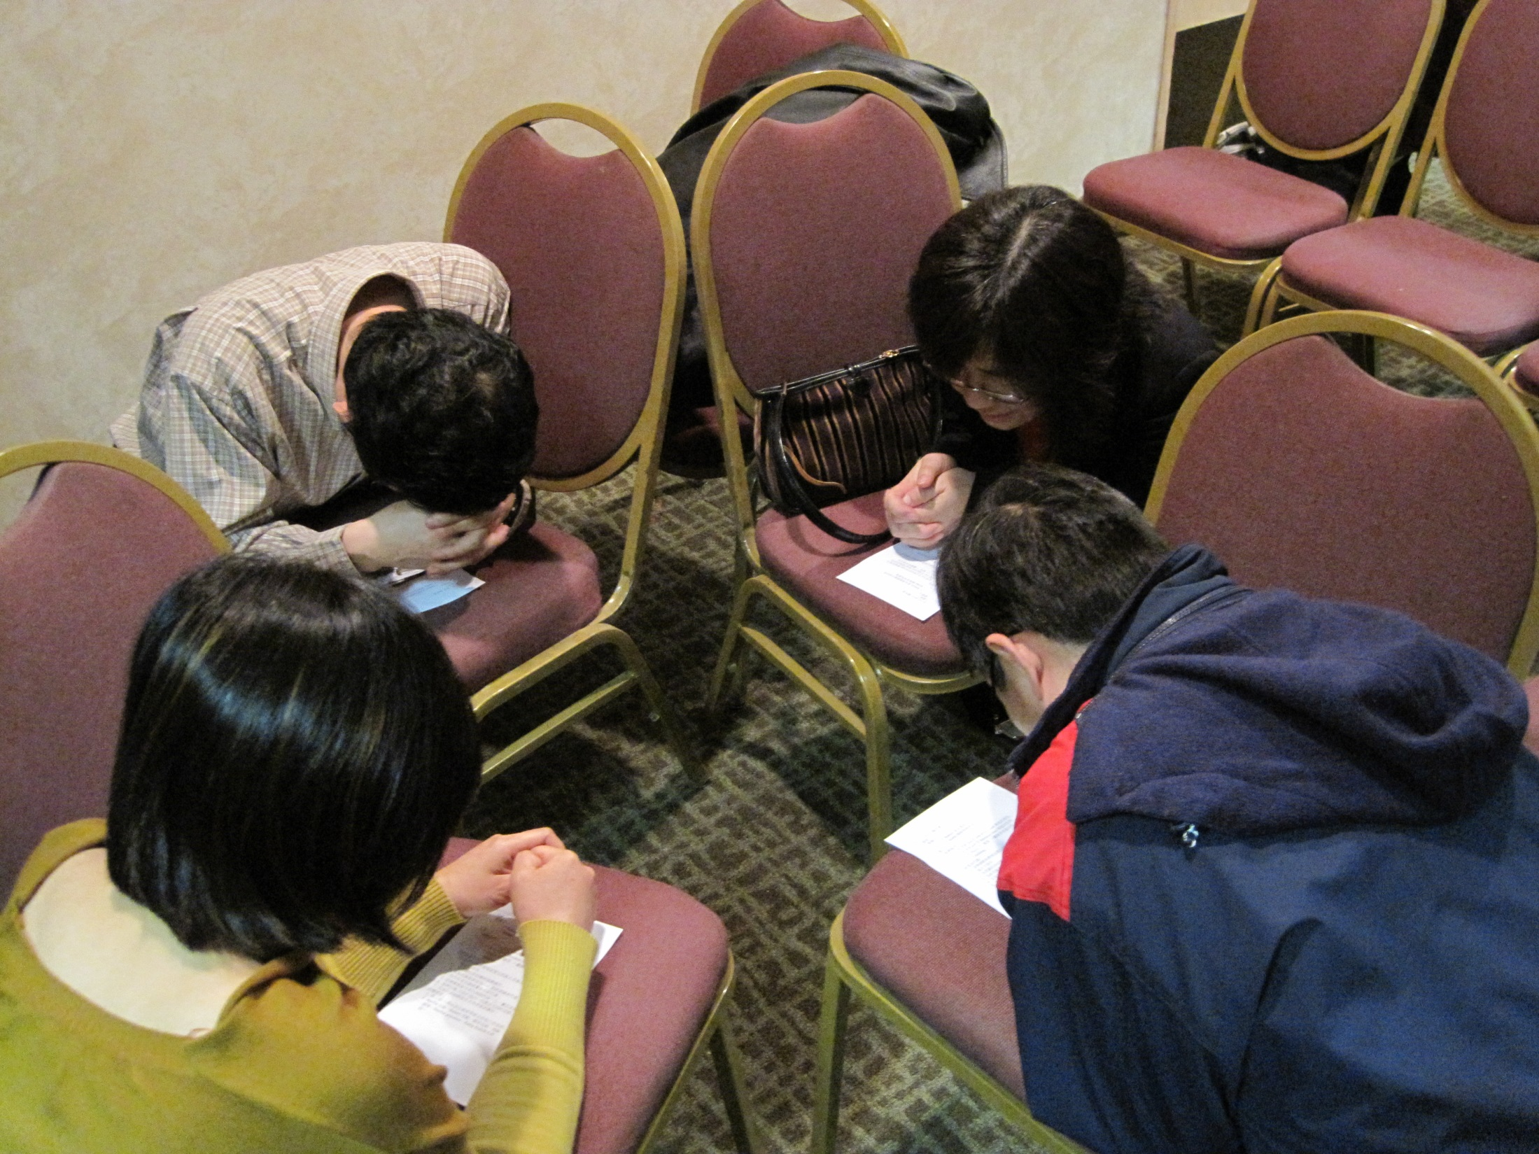
我的殿必稱為萬國禱告的殿 (賽56:7)

Slide 8
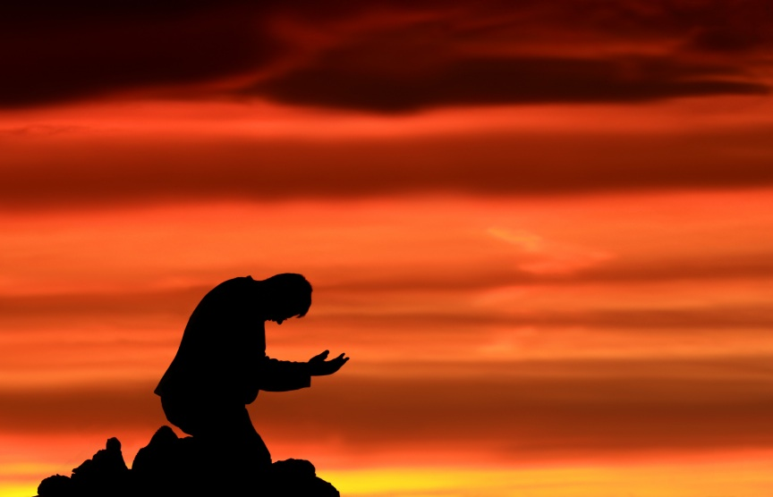
1/2
雅各書第五章
13 你們中間有受苦的呢，他就該禱告；有喜樂
的呢，他就該歌頌。
14 你們中間有病了的呢，他就該請教會的長老來
他們可以奉主的名用油抹他，為他禱告。
15 出於信心的祈禱要救那病人，主必叫他起來；
他若犯了罪，也必蒙赦免。
16 所以你們要彼此認罪，互相代求，使你們可以
得醫治。義人祈禱所發的力量是大有功效的。

Slide 9
2/2
雅各書第五章
17 以利亞與我們是一樣性情的人，他懇切禱告，
求不要下雨，雨就三年零六個月不下在地上。
18 他又禱告，天就降下雨來，地也生出土產。
19 我的弟兄們，你們中間若有失迷真道的，有人
使他回轉，
20 這人就該知道：叫一個罪人從迷路上轉回便是
救一個靈魂不死，並且遮蓋許多的罪。

Slide 10
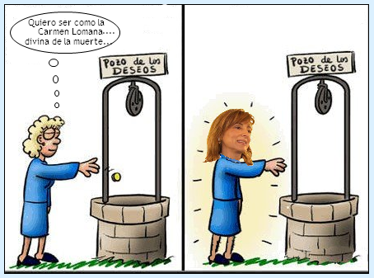
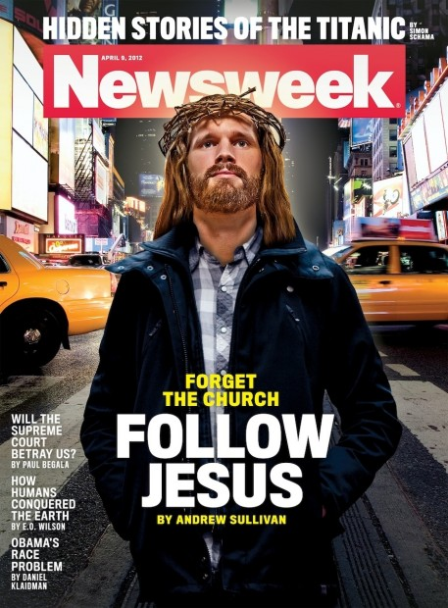
一. 為「受苦」的人禱告 (13節)
「你們中間有受苦的呢，他就該禱告，
有喜樂的呢，他就該歌頌」(13節)
“He who does not pray when the sun shines,
will not know how to pray when the clouds roll in”
禱告良辰，
使我離開世事操心，
引我到父施恩座前，
將我請求向主稟陳。
禱告最主要是改變自己

Slide 11
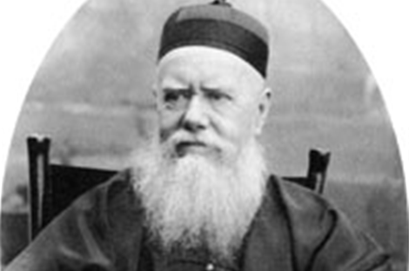
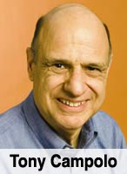
二. 為「生病」的人禱告 (14-15節)
「你們中間有病了的呢，他就該請教會的長老
來，他們可以奉主的名用油抹他，為他禱告」
(14節)
靈性信仰有助於病情的復原
1. 重病或病危者
2. 病者作出主動
3. 藥物與禱告不衝突
4. 要「憑信心」(15節)
5. 不同方面的醫治
沒有病癒，卻得了醫治
Not cured, but healed

Slide 12
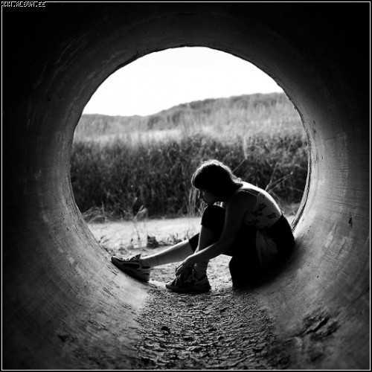

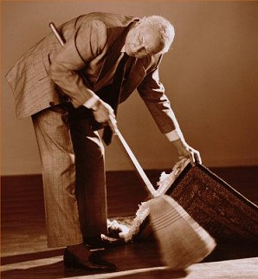
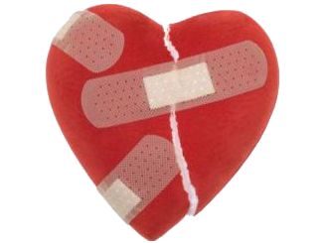
三. 為「迷失」的人禱告 (19-20節)
「你們要彼此認罪，互相代求...」(16節)
「若有失迷真道的...使他回轉」(19-20節)
「愛能遮掩許多的罪」(彼前4:8)

